Slide 1
Türkiye Yüzyılı Maarif Modeli Temel Yaklaşımı ve Genel Amaçları
Prof. Dr. Bayram Özer – Ondokuz Mayıs Ünivesitesi
Ortaöğretim Genel Müdürlüğü

Slide 2
Milli Eğitim Bakanlığı Türkiye Yüzyılı Maarif Modeline Genel Bakış
“Köklerden Geleceğe”
Türk eğitim sistemi, bütün ideolojilerin üstünde millî bir şahsiyet inşa etmek ve o şahsiyetlerden oluşan bir toplum oluşturmayı amaçlar
Eğitim birçok bileşeni olan bir bütündür.
Bir ayağı geçmişte duran eğitimin diğer ayağı insanlığın geleceğine ufuklar açan bir kapıdır.
Millî ve manevi değerler manzumesi ile maddi gelişmenin zirvesini hedefleyen Türkiye Yüzyılı Maarif Modeli; öğretim programlarının temel yaklaşımı, öğrenci profili, Erdem-Değer-Eylem Çerçevesi, beceriler çerçevesi bileşenlerinden oluşan bütüncül bir modeldir.

Slide 3
Türkiye Yüzyılı Maarif Modeli’nin Özeti
Merkezinde
Erdem – Değer – Eylem Çerçevesi olan
Bütüncül
ve
Beceri temelli

Slide 4
Köklerden Geleceğe Giden Yol
Millî Şahsiyetin İnşası: Eğitimde, öğrencilerin Türk kültürü ve milli kimliği tanımaları ve bu değerlere bağlı kalmaları amaçlanmaktadır.
Öğrenci Profili Oluşturulması: Öğrencilerin güçlü bir milli kimlik, kültürel farkındalık ve çağdaş becerilere sahip bireyler olmaları beklenmektedir.
Erdem-Değer-Eylem Çerçevesinin Okullarda Hayata Geçirilmesi: Öğrencilere sadece bilgi değil, aynı zamanda değerler, erdemler ve bu değerleri günlük hayatlarında uygulamaları istenmektedir.
Geleceğe Yönelik Becerilerin Kazandırılması: Öğrencilere sadece geleneksel dersler değil, gelecekte ihtiyaç duyacakları düşünme becerileri kazandırılmaya çalışılacaktır.
Bütüncül Yaklaşım ve Disiplinlerarası Eğitim: Farklı disiplinler bir araya getirilerek öğrencilerin çok yönlü düşünme becerisi kazanmaları için uygulamalar yapılacaktır.

Slide 5
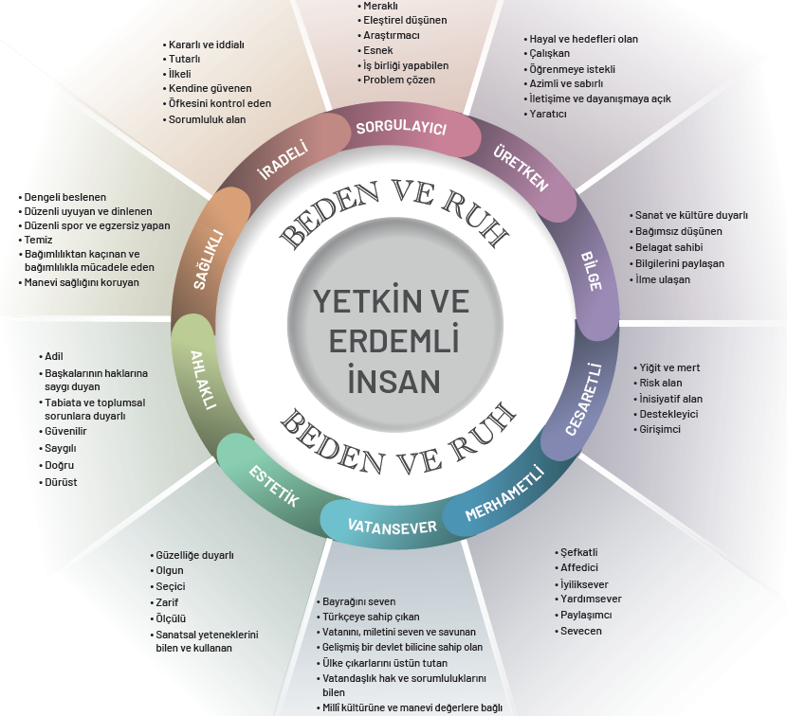
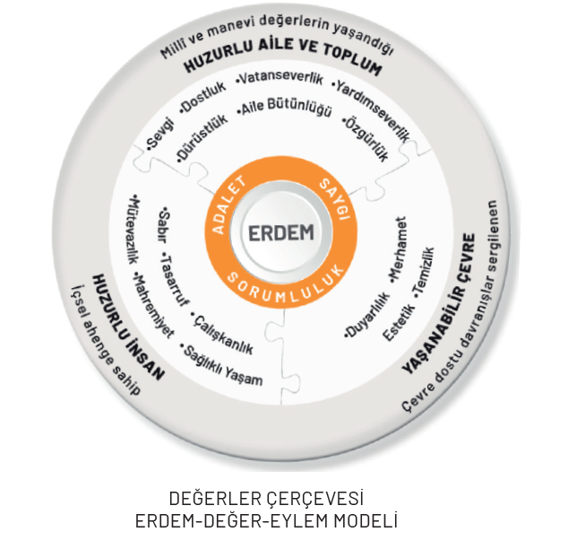
Milli Eğitim Bakanlığı Türkiye Yüzyılı Maarif Modeline Genel Bakış
Temel Yaklaşım: Köklerden Geleceğe
Öğrenci Profili: Yetkin ve Erdemli İnsan
Erdem-Değer-Çerçevesi
Beceriler Çerçevesi
Kavramsal Beceriler
Temel Beceriler
Bütünleşik Beceriler
Üst Düzey Düşünme Becerileri
Alan Becerileri
Türkçe
Matematik
Fen
Sosyal
Eğilimler
Benlik Eğilimleri
Sosyal Eğilimler
Entelektüel Eğilimler
Sosyal-Duygusal Öğr. Bec.
Benlik Becerileri
Sosyal Yaşam Bec.
Ortak/Birleşik Bec.
Okuryazarlık Becerileri
Bilgi, Dijital, Finansal
Görsel, Kültür, Vatandaşlık
Veri, Sürdürülebilirlik, Sanat
Bütüncül Eğitim Yaklaşımı
Öğrenme Çıktıları Çerçevesi
Öğrenme Yaşantıları
Farklılaştırılmış Öğretim
Programlar Arası Bileşenler
Ölçme ve Değerlendirme
Öğretmen Yansıtmaları
Bilim/Teknoloji/Çevre
Okul Temelli Planlama
Program Dışı Etkinlikler

Slide 6
Öğretim Programının Temel Yaklaşımı
Türkiye Yüzyılı Maarif Modeli'nin merkezinde insan vardır.
İnsan; zihinsel, duygusal, bedensel, sosyal ve manevi gelişim yönleriyle bütüncül olarak ele alınır. İnsanın kendini tanımasına ve keşfetmesine imkân tanınarak kişilerin ilgi ve kabiliyetleri ölçüsünde esnek ve özgür öğrenme ortamlarının yaygınlaştırıldığı hak ve gelişim temelli bir öğrenme süreci yapılandırılır.
Programlarda bilgi, beceri, eğilim ve değerler; yetenek, ilgi, ihtiyaç ve bireysel farklılıklarla güçlendirilerek ele alınır.
Programların teknik açıdan gerektiğinde yenilenen, güncellenen, sadeleşen bir esnekliğe sahip olması ve aynı zamanda millî, manevi ve insani değerlerimiz istikametinde hayata geçirilmesi amaçlanmıştır.

Slide 7
Öğretim Programlarının Genel Amaçları
Öğretim programları, 1739 sayılı Millî Eğitim Temel Kanunu’nun 2. maddesinde ifade edilen “Türk Millî Eğitiminin Genel Amaçları” ile “Türk Millî Eğitiminin Temel İlkeleri” esas alınarak hazırlanmıştır.
Eğitim ve öğretim programlarıyla sürdürülen tüm çalışmalar -okul öncesi, ilköğretim ve ortaöğretim seviyeleri birbirinin tamamlayıcısıdır.
Ayrıca tüm programlar bütünüyle “Türkiye Yeterlilikler Çerçevesi”nde ifadesini bulan yetkinlikleri kazanmış; ilgi ve yetenekleri doğrultusunda öğrencilerin bir mesleğe, yükseköğretime ve hayata hazır olmalarını sağlamaya yöneliktir.

Slide 8
Öğrenci Profili: Yetkin ve Erdemli İnsan
Gerçek anlamda bütüncül bir eğitim yaklaşımı; zaman içinde, ontolojik açıdan ve bilgiye erişimde bütünlüğü içermelidir. Bu açıdan öğrenci profili oluşturulurken ontolojik, epistemolojik ve zamansal bütünlüğün nasıl sağlanacağı ve bu bakış açılarının aksiyolojik olgunluk ile nasıl tamamlanacağı açıklanmıştır.

Slide 9
Ontolojik Bütünlük: Ruh ve Beden Bütünlüğü
Ontolojik bütünlük; bir öğrencinin bireysel gelişiminin ruh ve beden boyutlarını içeren bütünsel bir bakış açısıyla ele alınmasıdır. Kalp ve zihnimizi içeren ruh; beden ile birlikte iki ontolojik yanımızı ifade eder
Sağlıklı bir beden ve ahlaklı yani duyguları kontrol edebilen iradeli bir kalp, bir öğrencinin eğitimindeki temel bileşenlerdir.
Dolayısıyla bir insanın ontolojik anlamda bütünlüğü hem kendisi hem de toplum için daha sağlıklı ve dengeli bir insan olması anlamına gelir.

Slide 10
Epistemolojik Bütünlük: Bilgi ve Bilgelik
Çok yönlü düşünme becerisinin geliştirilmesini amaçlayan epistemolojik bütünlük; öğrencinin nasıl düşündüğü, bilgiye nasıl eriştiği ve bilgiyi nasıl öğrendiği gibi hususlarla ilgilidir.
Öğrencilerin bilgiye ulaşmakla yetinmeyip günlük hayatta karşılaştıkları sorunlara çözüm bulmak, ahlaki kararlar almak ve karmaşık durumları anlamlandırmak için bilgiyi kullanabilme becerisi kazanmaları gerekmektedir.
Bilgi ve erdemin bir araya gelmesiyle gerçekleşen olgunluk ile insanın öz varlığını tanımasıyla oluşan ve çok yönlü bir bakış açısını ifade eden bilgelik, epistemolojik bütünlüğün diğer bir yönünü teşkil eder.

Slide 11
Zamansal Bütünlük: Geçmişten Geleceğe Eğitim
Hayatın her aşamasında devam eden eğitimin geçmişten geleceğe uzanan bir süreç olarak ele alınması gerektiğini vurgulayan zamansal bütünlük, öğrencinin bireysel geçmişi ile sınırlı olmayan bir kavramdır.
Toplumun bir ferdi olarak öğrenci, içinde büyüdüğü toplumla ortak bir geçmişe sahiptir. Eğitim sürecinin bir parçasını da içinde yaşanan toplumun sahip olduğu tarihsel tecrübe oluşturur. Bu tecrübeyi sürece dâhil etmek; milletçe sahip olunan ortak bilinç, kültür ve değerlerin öğrenciye kazandırılmasıyla mümkündür.
Edinilen bilgi ve tecrübeler, hem toplumun hem de öğrencinin başarısına zemin hazırlar.

Slide 12
Aksiyolojik Olgunluk: Değerler, Ahlaki Bilinç ve Estetik Bakış Açısı
Aksiyolojik olgunluk, öğrenci profilinin birleştirici ve tamamlayıcı boyutu olarak Erdem-Değer-Eylem Çerçevesi’nin temelini oluşturmaktadır.
Aksiyolojik olgunluk, etiğin ve estetik değer yargılarının olgunlaşmasını ifade etmektedir.
Bu bağlamda öğrencinin değerleri ve ahlaki ilkeleri anlayıp değerlendirmesini; bunlara uygun davranma becerisiyle çevresini algılamada, düşüncelerini hayata geçirmede ve üretmede estetik duyarlılığa sahip olmasını kapsamaktadır.
Bu sayede öğrencinin ahlaki bir bilinç geliştirmesi, güzellik anlayışını ve edindiği değerleri eylemlerine yansıtması amaçlanmaktadır.

Slide 13
Yetkin ve Erdemli İnsan Yetiştirme
Teorik Bilgi: Model, bireylerin bilgi ve beceriler açısından yetkin, ahlaki değerler açısından erdemli olmalarını hedefler.
Örnek: Bir öğretmen sınıfta öğrencilere matematik öğretiyor diyelim. Matematik dersinde başarılı olmaları için onlara problem çözme teknikleri ve matematiksel formüller öğretiyor. Ancak, aynı zamanda bu problemleri çözme sürecinde dürüst olmaları, çaba göstermeleri ve başarıyı elde ederken hile yapmamaları gerektiği üzerine vurgu yaparak erdemli bireyler olmaları için günlük hayattan örnekler verilir. Böylece öğrenciler sadece matematik alanında yetkinleşmekle kalmaz, aynı zamanda ahlaki açıdan da olgunlaşmış olurlar.

Slide 14
Bütüncül Gelişim
Teorik Bilgi: Bireyin bilgi, beceri, eğilim ve değerlerini geliştirecek öğrenme ortamları sağlanır.
Örnek: Fen bilgisi dersinde bir öğretmen, öğrencilere bitkilerin fotosentez sürecini anlatırken, onları okul bahçesine götürüp doğrudan bitkiler üzerinde gözlem yapmalarını sağlayabilir. Öğrenciler bitkilerin sanatlı bir şekilde nasıl yaratıldığını inceleyip, büyümeleri için güneş ışığına ihtiyaç duyduklarını gözlemleyerek teorik bilgiyi pratik deneyimlerle birleştirirler. Fen bilimlerinin günlük hayatımızla ne kadar iç içe olduğu yerinde görmüş olurlar. Böylece öğrencilerin hem bilişsel (bilgi) hem de duygusal (doğaya duyarlılık) becerileri geliştirilir.

Slide 15
Sosyal-Duygusal Öğrenme ve Erdem-Değer-Eylem Çerçevesi
Teorik Bilgi: Program, öğrencilerin sosyal ve duygusal gelişimlerini destekleyen bir yapı sunar; erdem ve değerler eğitimin bir parçası olarak işlenir.
Örnek: Sınıfta bir öğrenci zorbalık yapıldığında, öğretmen, öğrencilere saygı ve hoşgörü değerlerini anlatarak bu olay üzerinden ders işler. Öğretmen, empati yaparak herkesin farklı özellikleri ve düşünceleri olduğunu kabul etmenin önemini vurgular. Zorbalıkla ve zorbalığın zorbalığa uğrayan çocuklardaki etkisi üzerine hikaye ve örnek olaylar anlatır. Böylece öğrenciler, sadece zorbalığın yanlış olduğunu anlamakla kalmaz, aynı zamanda olaylara karşı hoşgörülü bakmayı öğrenirler.

Slide 16
Disiplinlerarası Yaklaşım ve Beceri Gelişimi
Teorik Bilgi: Farklı disiplinleri bir araya getirerek öğrencilerin analitik düşünme ve problem çözme becerilerini geliştirmeyi amaçlar.
Örnek: Bir tarih dersinde öğretmen, atalarımızın kurduğu medeniyetler konusunda bir proje ödevi verirken öğrencilerin bu medeniyetlerin kullandığı geometrik şekilleri de araştırmasını ister. Böylece öğrenciler, hem tarih bilgilerini, hem kültürel miraslarını hem de matematiksel kavramları anlamış olur. Böyle bir ödevle öğrencilerin analitik düşünme becerileri geliştirilirken aynı zamanda disiplinlerarası becerileri de gelişmiş olur.

Slide 17
Esneklik ve Uyarlanabilirlik
Teorik Bilgi: Öğretim programları, öğrencilerin farklı ilgi ve yeteneklerine hitap edecek esneklikte tasarlanır.
Örnek: Görsel sanatlar dersinde, öğretmen öğrencilerden kendi ilgi alanlarına göre bir sanat eseri yapmalarını isteyebilir. Kimisi resim yapmayı, kimisi heykel yapmayı, kimisi de dijital bir sanat eseri üretmeyi seçer. Öğretmen, öğrencilere özgürlük tanıyarak farklı yetenek ve ilgilere hitap eden bir öğrenme süreci sağlar. Böylece her öğrenci, kendi yeteneklerini geliştirme fırsatı bulur.

Slide 18
TEŞEKKÜRLER…

